Slide 1
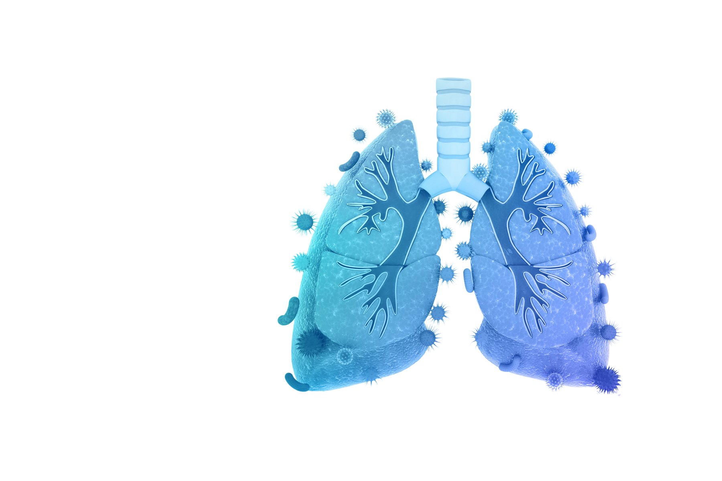


TUBERCULOSE
Informe Epidemiológico Regional
Superintendência Regional de Saúde de Colatina - SRSC
INFORME N°08/2025 - SEMANAS EPIDEMIOLÓGICAS 01 A 53 (29/12/2024 A 03/01/2026)
Casos Novos
Recidiva
Reingresso
Transferência
Pós-óbito
156
06
20
36
0
Distribuição de casos por município de residência
03
ÁGUIA BRANCA
64
LINHARES
03
SÃO DOMINGOS DO NORTE
09
ALTO RIO NOVO
02
MANTENÓPOLIS
09
SÃO GABRIEL DA PALHA
16
BAIXO GUANDU
06
MARILÂNDIA
01
SÃO ROQUE DO CANAÃ
75
COLATINA
04
PANCAS
16
SOORETAMA
02
GOVERNADOR LINDENBERG
05
RIO BANANAL
06
VILA VALÉRIO
Distribuição de Casos por Semana Epidemiológica
Fonte: e-SUS /VS Atualização em 05/01/2026 Sujeito à alterações
ELABORADO POR:
Lucineia de Paula Coelho Soares e-mail: lucineiasoares@saude.es.gov.br

Slide 2

TUBERCULOSE
SE 53 | 03 DE JANEIRO DE 2026
Distribuição dos Casos por Sexo e Faixa Etária
Fonte: e-SUS /VS Atualização em 05/01/2026 Sujeito à alterações
Casos de Tuberculose por Forma de Manifestação Clínica
Fonte: e-SUS /VS Atualização em 05/01/2026 Sujeito à alterações
A tuberculose é uma doença infecciosa e transmissível, causada pela bacteria Mycobacterium tuberculosis. A doença afeta prioritariamente os pulmões (forma pulmonary), embora possa acometer outros órgãos e/ou sistemas.
A doença, embora antiga, continua sendo um importante problema de saudúde pública. Os sintomas incluem tosse por 3 semanas ou mais, febre vespertina, sudorese noturna e emagrecimento.
A transmissão acontece por via respiratória, pela eliminação de aerossóis produzidos pela tosse, fala ou espirro de uma pessoa com tuberculose ativa, sem tratamento. É importante salientar que a doença não é transmitida por objetos compartilhados.
A prevenção inclui a vacinação com a Vacina BCG, ofertada no SUS, que é responsável por proteger a criança das formas mais graves da doença.
Fonte: Ministério da Saúde.
ELABORADO POR:
Lucineia de Paula Coelho Soares e-mail: lucineiasoares@saude.es.gov.br
Superintendência Regional de Saúde de Colatina
Núcleo de Vigilância em Saúde - Equipe de Vigilância Epidemiológica
Rua Aroldo Antolini, s/n, Prédio do INSS, 2º andar, sala 217 - Bairro Esplanada - Colatina/ES - CEP: 29702-080
Telefone: (027) 3717-2503 - Telefone: (027) 3717-2543 E-mail: srsc.ve@saúde.es.gov.br

